Slide 1







文献阅读分享
—— 指向初中生英语学习能力发展的整本书阅读教学实践
汇报人：刘慧
日期：2024.6.13
學

Slide 2





壹
贰
叁
肆
目录
文献研究意义
对小组课题的启发
文献基本信息
文献基本内容

Slide 3
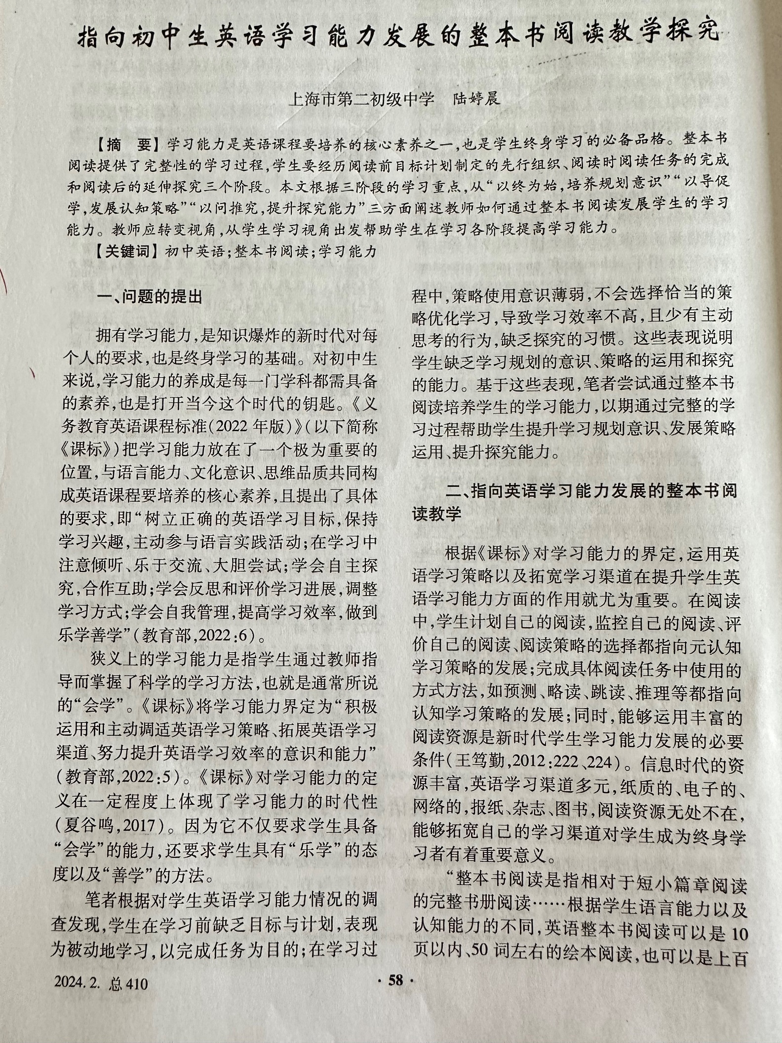

一 文献基本信息
文献名称
指向初中生英语学习能力发展的
整本书阅读教学实践
来源期刊
中小学英语教学与研究
作者及机构
陆婷晨 上海市第二初级中学

Slide 4
二 文献基本内容
摘要
（一）问题的提出
学习能力是英语课程要培养的核心素养之一，也是学生终身学习的必备品格。整本书阅读提供了完整性的学习过程，学生要经历阅读前目标计划制定的先行组织、问读时阅读任务的完成和阅读后的延神探究三个阶段。本文根据三阶段的学习重点，从“以终为始，培养规划意识”“以导促学,发展认知策咯”“以问推究，提升探究能力”三方面用阐述教师如何通过整本书阅读发展学生的学习能力。教师应转变视角，从学生学习视角出发帮助学生在学可各阶段提高学习能力。
（二）指向英语学习能力发展的整本书阅读教学
（三）通过整本书阅读发展初中学生英语学习能力的实践

Slide 5
（一）问题的提出
学习能力：积极运用和主动调适英语学习策略、拓展英语学习渠道、努力提升英语学习效率的意识和能力。
三学：会学、乐学、善学。

Slide 6
（一）问题的提出
目前存在的问题：
1.学生在学习前缺乏目标与计划，表现为被动地学习，以完成任务为目的;
2.在学习过程中，,策略使用意识薄弱，不会选择恰当的策略优化学习，导致学习效率不高；
3.少有主动思考的行为，缺乏探究的习惯。
这些说明学生缺乏学习规划的意识、策略的运用和探究的能力。

Slide 7
（二）指向英语学习能力发展的整本书阅读教学
整本书阅读：相对于短小篇章阅读的完整书册阅读。根据学生语言能力以及认知能力的不同，英语整本书阅读可以是10页以内、50词左右的绘本阅读，也可以是上百页、长达3万词左右的英文文学名著阅读。

Slide 8
（二）指向英语学习能力发展的整本书阅读教学
阅读前目标和计划制定的先行组织
阅读时各种阅读任务的完成
阅读后的延伸探究

Slide 9
（三）通过整本书阅读发展初中学生英语学习能力的实践
一、以始为终，培养规划意识
二、以导促学，发展认知策略
三、以问推究，提升探究能力

Slide 10
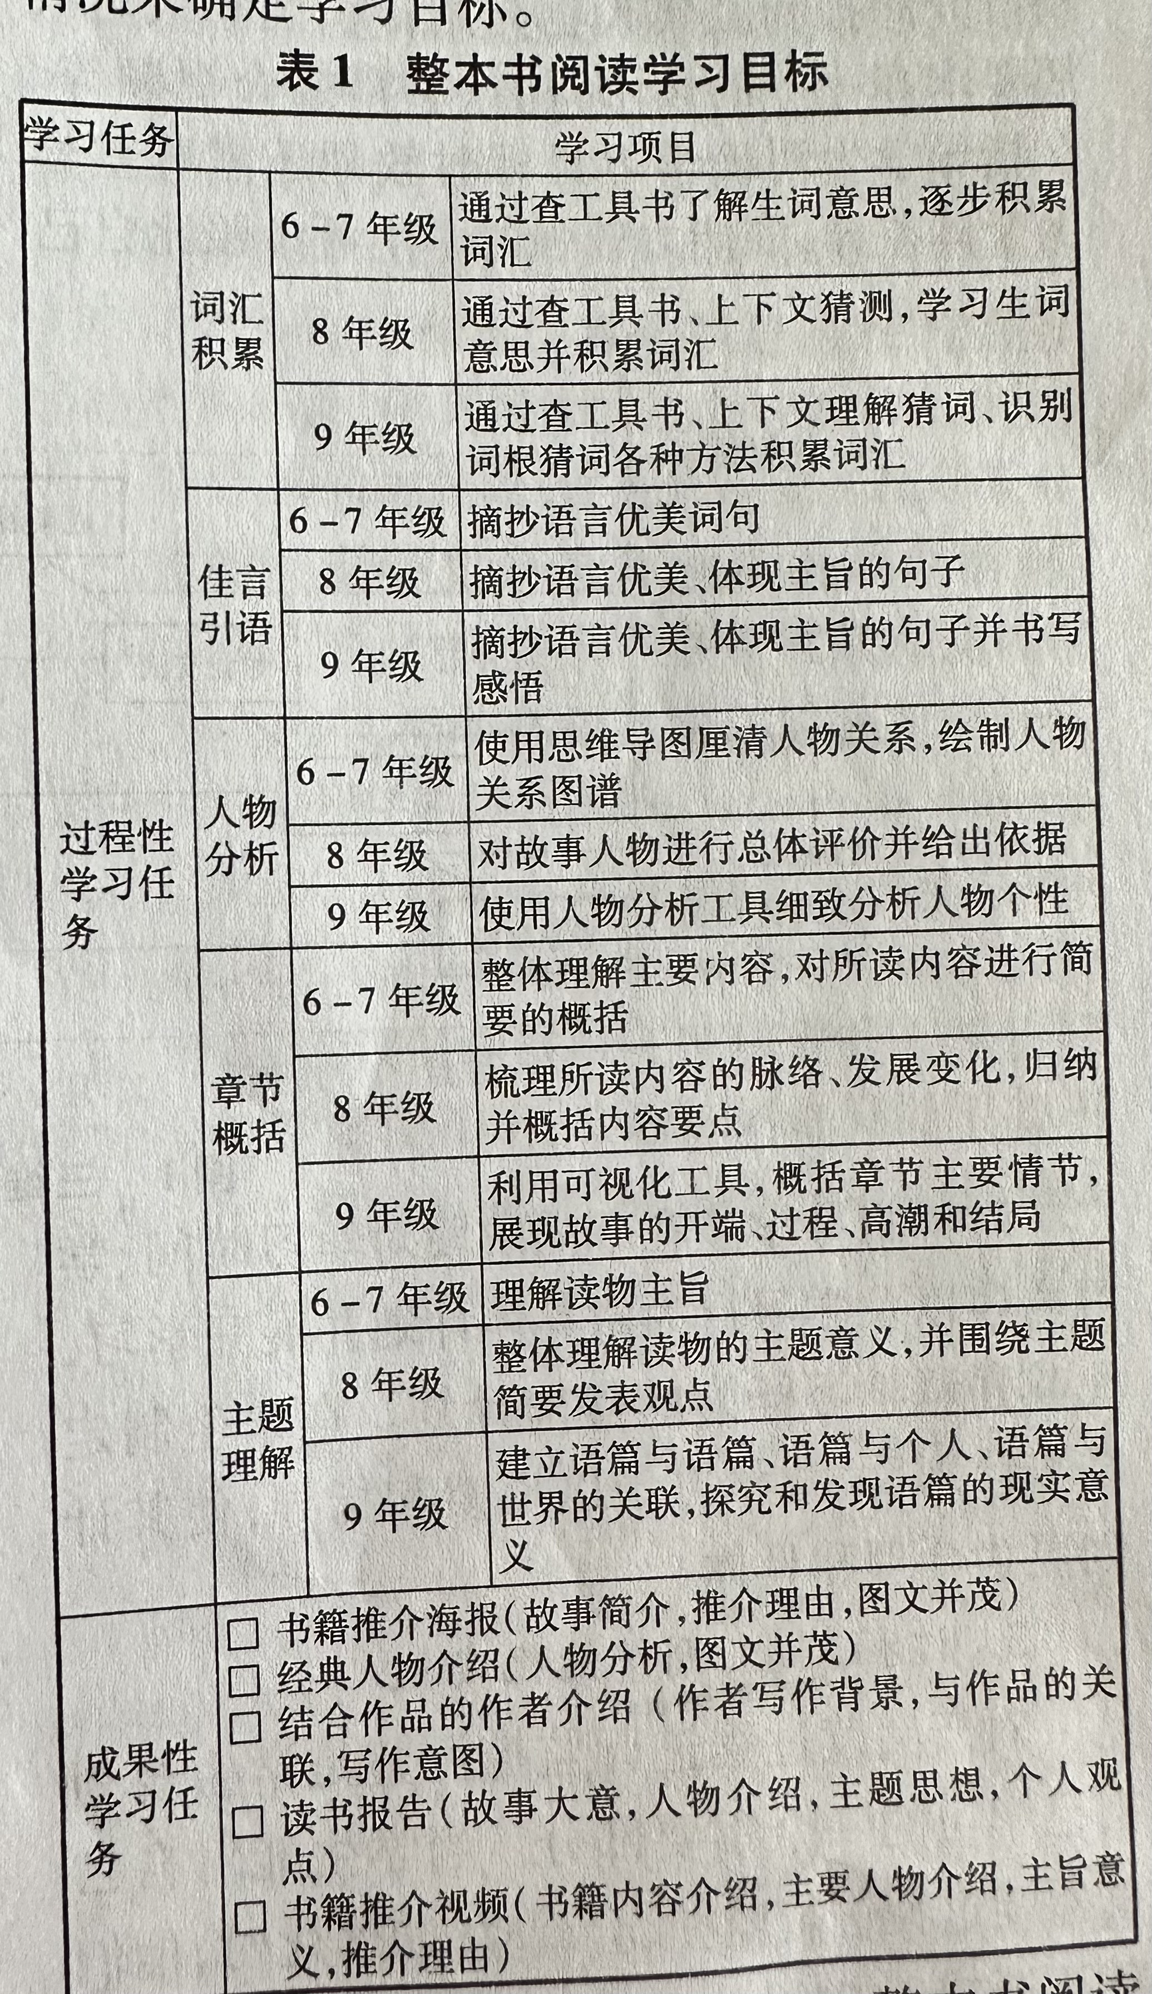
一、以始为终，培养规划意识
1.逆向思维，确定学习目标

Slide 11
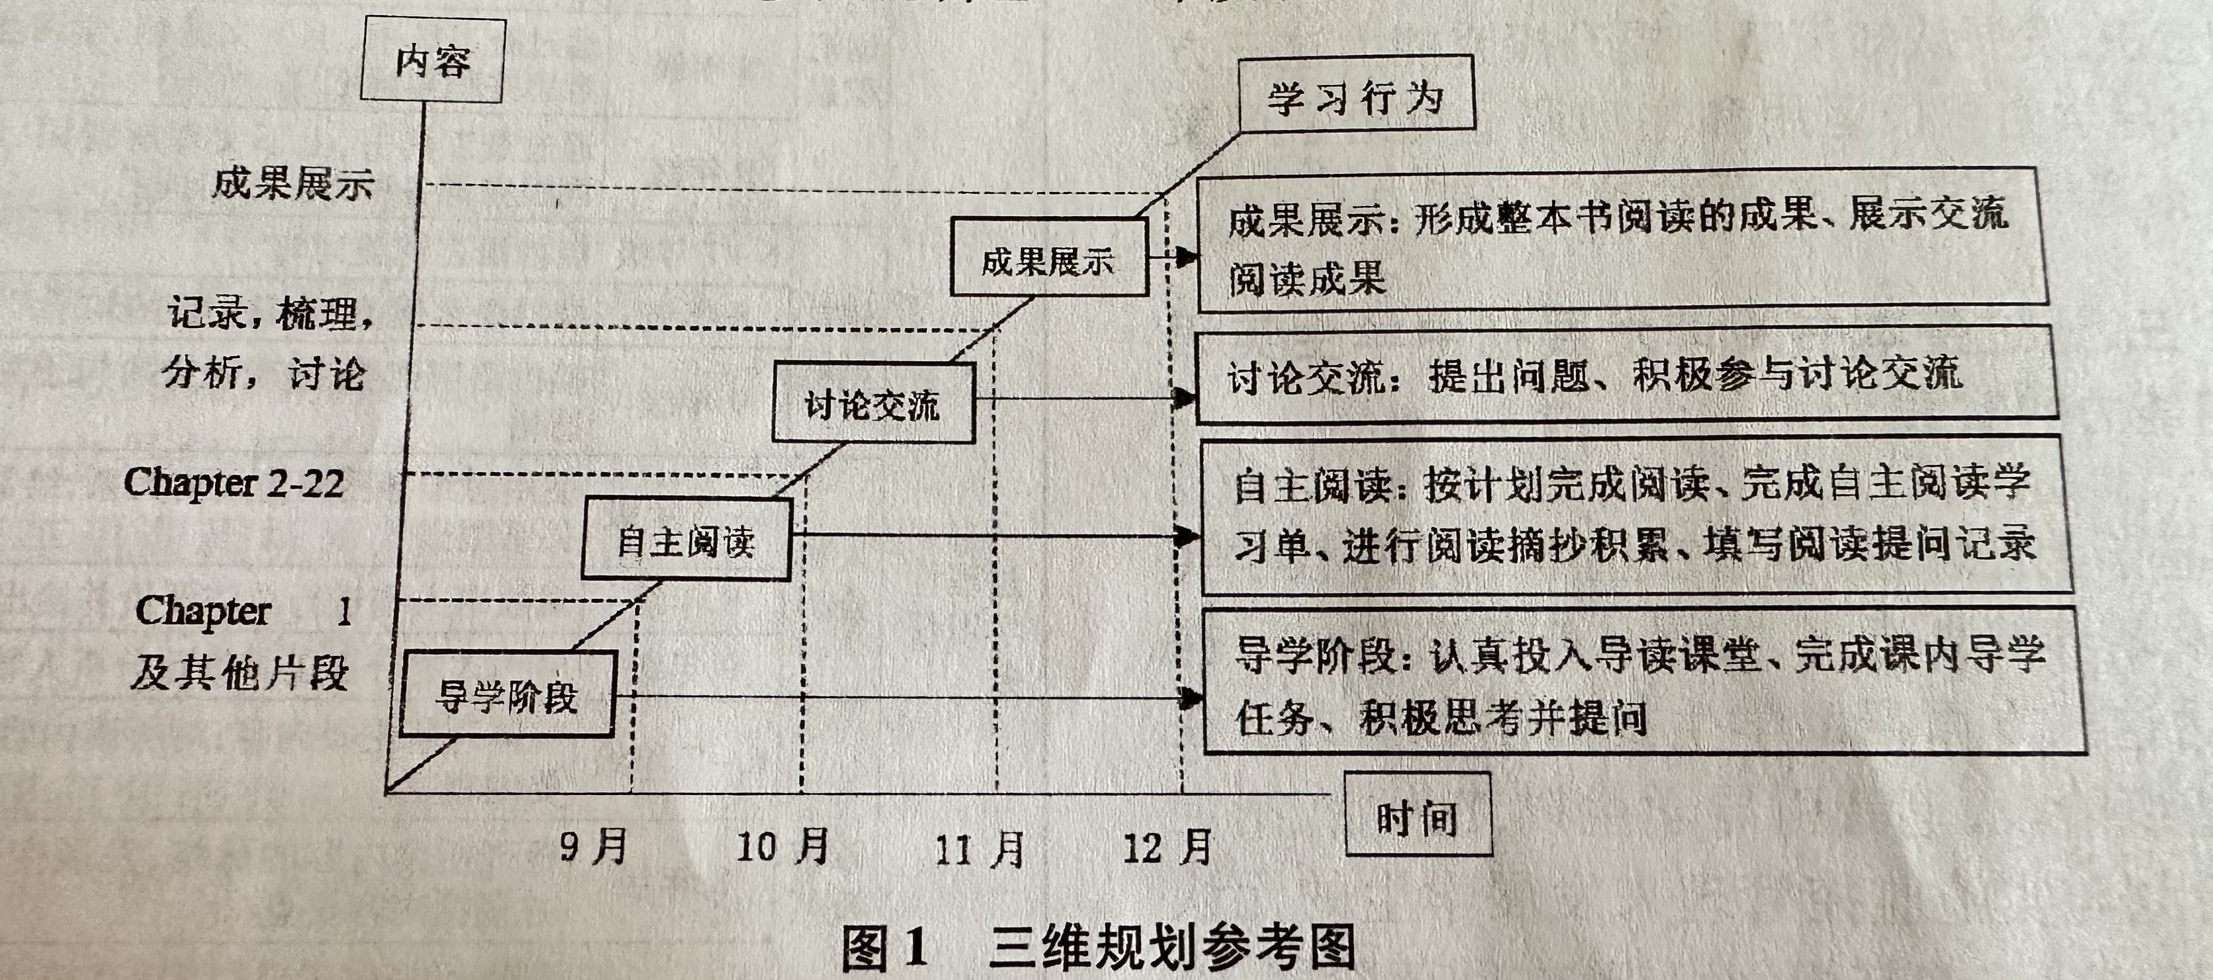
一、以始为终，培养规划意识
2.三维规划，制定具体计划

Slide 12
一、以始为终，培养规划意识
3.过程监控，调整优化实施
（1）鼓励学生自我监控
（2）实施教师辅助监控

Slide 13
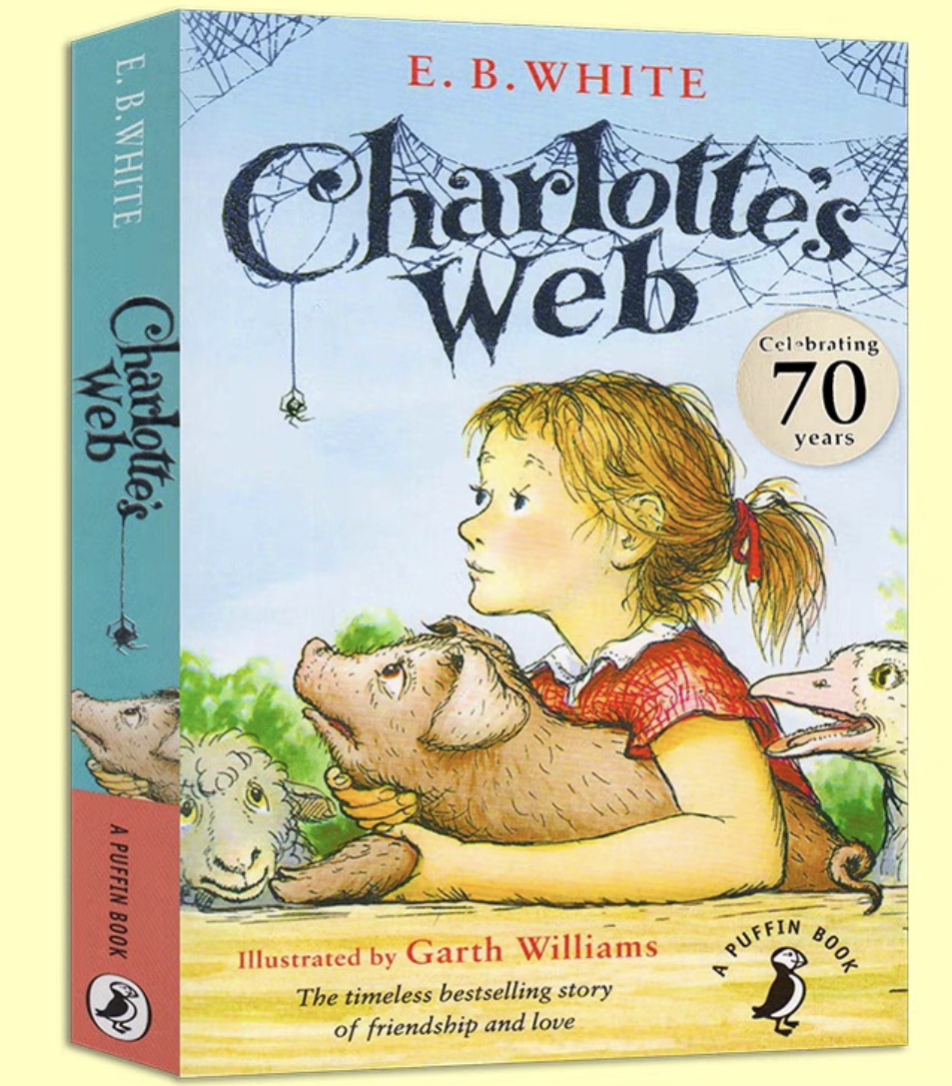
二、以导促学，发展认知策略
1.封面书名导读，培养预测策略
1) How many characters can you see on the cover of the book? What are they doing?
2) What's the relationship between them?
Why?
3) Do you know the meaning of the word
"web"?
4) Who is Charlotte? Can you guess? Why?

Slide 14
二、以导促学，发展认知策略
2.关注细节理解，培养寻读策略
Character | Characteristic | Supporting details
The spider
The pig
The rat
The lamp

Slide 15
二、以导促学，发展认知策略
3.设计推理活动，发展隐含意义和理解策略
4.记录读后感悟，发展移情策略
Quote: It is not often that someone comes along who is a true friend and a good writer. Charlotte was both.
How does the quote inspire me: The sentence is the conclusion of this book. It makes me think a lot. Human nature is complex. People sometimes leave animals, even old friends around them for various reasons, but this will seldom happen between animals.
They have the purest
friendship.

Slide 16
二、以导促学，发展认知策略
1.封面书名导读，培养预测策略
2.关注细节理解，培养寻读策略
3.设计推理活动，发展隐含意义和理解策略
4.记录读后感悟，发展移情策略

Slide 17
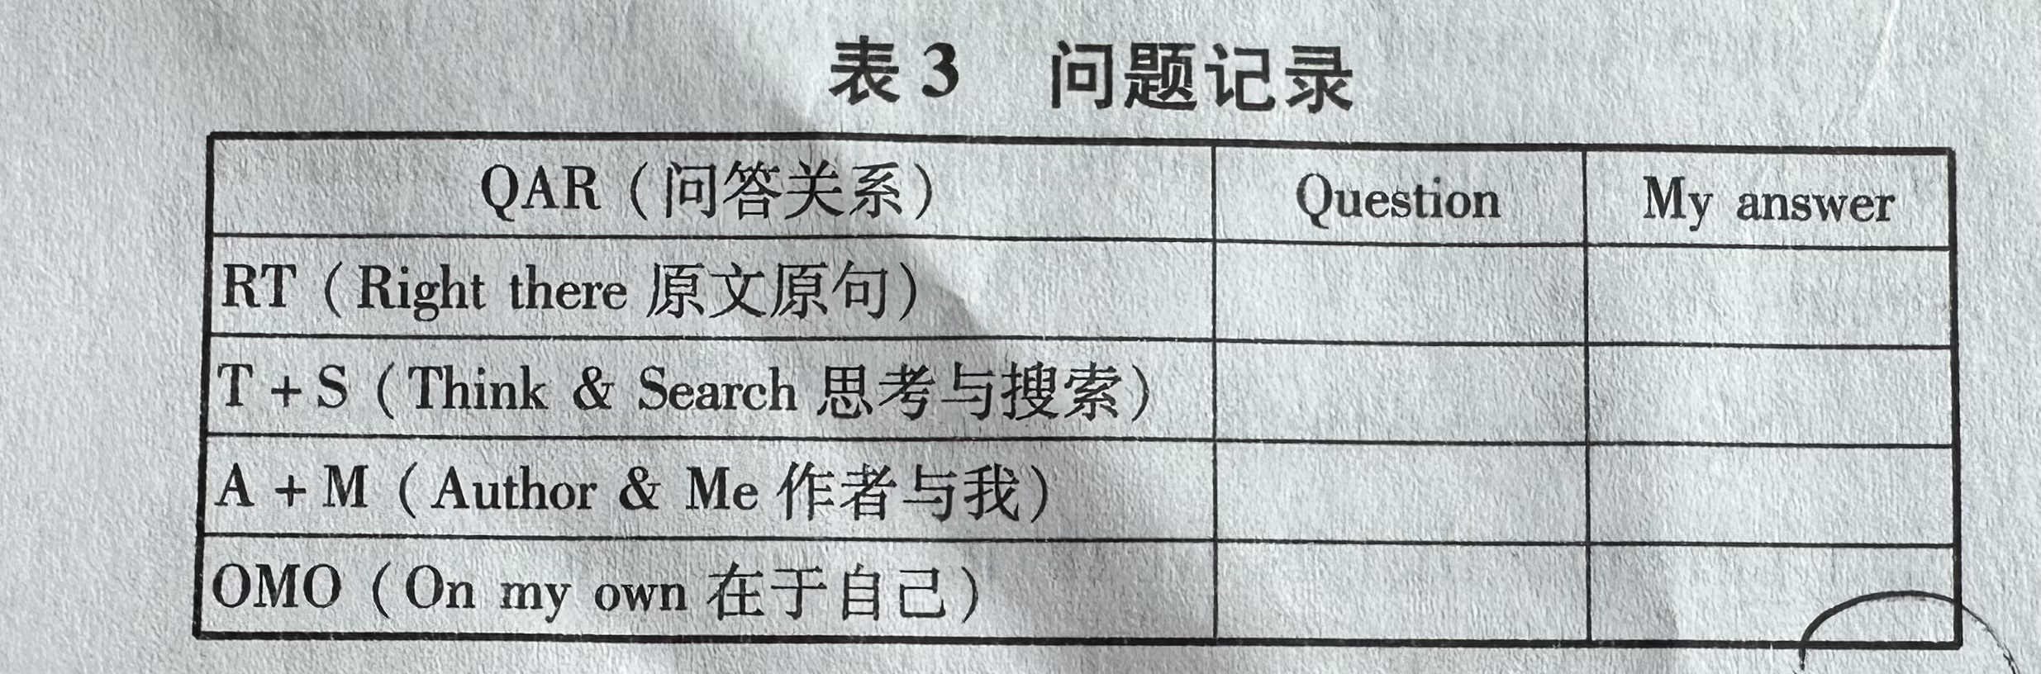
三、以问推究，提升探究能力
自主提问&自主回答

Slide 18
三 文献研究意义
1.读前确定了详细的阅读学习目标，给接下来的教学设计指明了方向。
2.整个实践把整本书阅读形成了一个完整的学习过程，引导学生经历设定目标、制定计划、导读学习、自主阅读、互动讨论、自主探究、反思总结的学习过程。

Slide 19
四 对小组课题教学实践的启发
1.根据不同的学生,教师提前制定详细的学习目标，把目标和阅读材料的选择相结合。
2.确定阅读材料，让学生自己制定本次整本书阅读的目标。
The Little Prince 阅读目标：
1.在本学期完成阅读本书。
2.利用查工具书、识别词根、上下文猜词等方法积累词汇。
3.摘抄书中语言优美，体现主旨的句子并记录感想。
4.选择一位人物进行细致的分析。
5.完成一份读书报告。

Slide 20
四 对小组课题教学实践的启发
3.鼓励学生制定以内容、时间及学习行为为导向的三维计划。
4.设计的问题不仅要根据培养学生的不同能力，设计预测类、细节类、推理类、情感体会类等题目，还要问题提出者多元化：教师提问、同学互问以及学生自主提问，自主回答，从而提升学生的探究能力，也为后期的知识产出打下更坚实的基础。

Slide 21
四 对小组课题的启发
5.教师指导学生在不同阶段对学习时间、学习内容以及学习行为做具体计划并展开学习，尤其强调学习行为的提前计划。在学生制定初步计划后，教师再予以反馈和指导，使其计划更为合理和具体。

Slide 22
感谢聆听！

